Slide 1
Déplacement en ligne droite
Sanjay and Arvind Seshan

Slide 2
Objectifs de la leçon
Apprendre à faire avancer et reculer votre robot
Apprendre à utiliser les blocs de déplacement

Slide 3
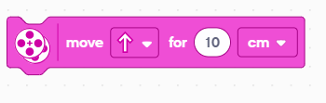

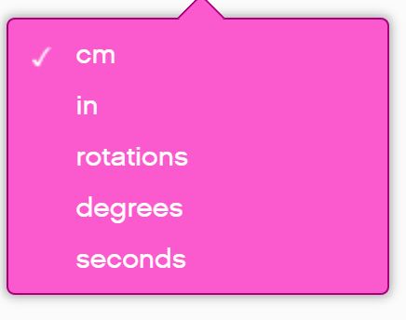
Déplacement pour la durée
Durée/Distance
Paramétrage de la configuration
Pour utiliser ce bloc, vous devez définir la vitesse, le mode d'arrêt, les ports du moteur, la taille de la roue (voir la leçon sur la configuration des mouvements du robot)
Direction
Mode de fonctionnement
Bloc de déplacement simple - permet de contrôler la direction et la distance
D'autres blocs de mouvement permettent de contrôler la vitesse et la direction

Slide 4
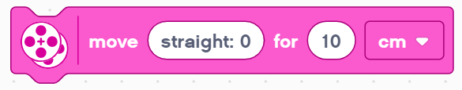
Déplacement avec le pilotage de la durée
Direction
Durée/Distance
Paramétrage de la configuration
Pour utiliser ce bloc, vous devez définir la vitesse, le mode d'arrêt, les ports du moteur, la taille de la roue (voir la leçon sur la configuration des mouvements du robot)
Mode de fonctionnement
Ce bloc vous permet de contrôler la distance de déplacement et la rotation du robot
Ce bloc permet de contrôler la direction en donnant différentes quantités de puissance aux roues gauche et droite. La direction "droite : 0" donne une puissance égale aux deux roues, ce qui fait que le robot se déplace en ligne droite. La direction "droite : 100" et "gauche : -100" donnent la pleine puissance aux deux roues mais les font tourner dans des directions opposées, ce qui fait que le robot tourne à droite ou à gauche
Les valeurs de direction SPIKE Prime sont moins progressives que celles de l'EV3. Par exemple, droite:99 et gauche:-99 font tourner une roue et arrêtent l'autre - ce qui produit un virage "pivot". Sur un EV3, cela nécessite un braquage = 50 ou -50

Slide 5
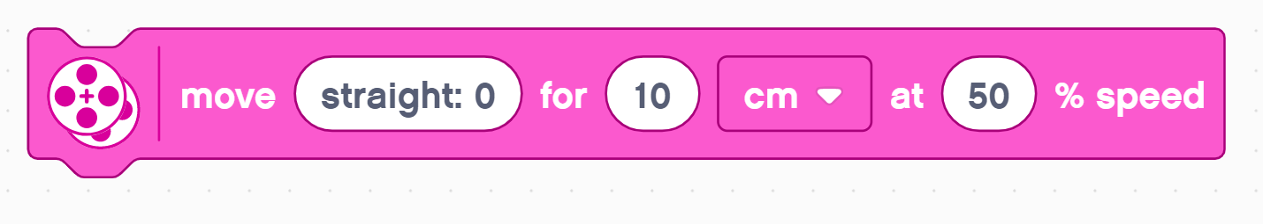
Déplacement pour la durée avec pilotage à grande vitesse
Paramétrage de la configuration
Pour utiliser ce bloc, vous devez définir le mode d'arrêt, les ports du moteur, la taille de la roue (voir la leçon sur la configuration des mouvements du robot)
Direction
Durée/Distance
Mode de fonctionnement
Vitesse de déplacement
C'est comme le bloc de direction du mouvement. Cependant, au lieu d'utiliser la vitesse "par défaut" configurée, vous spécifiez la vitesse à l'intérieur du bloc
Ceci est utile si vous avez un mouvement que vous voulez faire plus lentement ou plus rapidement
Ce bloc doit être ajouté à votre palette de blocs à l'aide des extensions. Il se trouve dans la palette "More Movement"

Slide 6
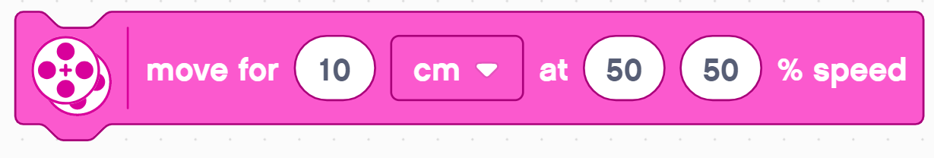
Déplacement pour la durée à grande vitesse (" Réservoir à déplacements")
Paramétrage de la configuration
Pour utiliser ce bloc, vous devez définir le mode d'arrêt, les ports du moteur, la taille de la roue (voir la leçon sur la configuration des mouvements du robot)
Mode de fonctionnement
Durée/Distance
Gauche et Droite
Vitesses des roues
Ce bloc vous permet de contrôler la distance de déplacement et la rotation du robot
Dans ce bloc, vous contrôlez la rotation en spécifiant les deux vitesses du moteur indépendamment. C'est ce qu'on appelle souvent les contrôles de réservoir
Ce bloc doit être ajouté à votre palette de blocs à l'aide d'extensions. Il se trouve dans la palette "More Movement".
Dans nos leçons, nous utiliserons soit les contrôles de réservoir (diapositive 6), soit la marche avant/arrière (diapositive 3) car la puissance donnée à chaque roue est plus explicite

Slide 7
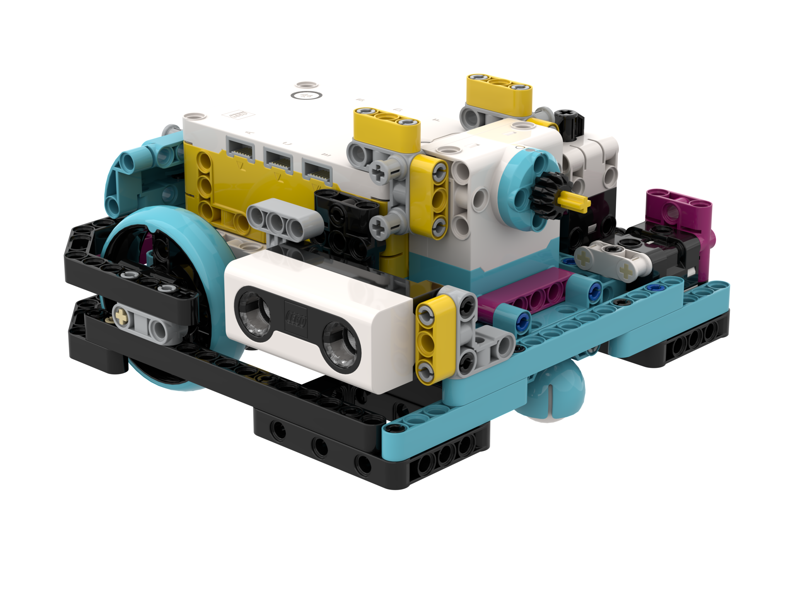
Valeurs NéGATIVE
Vous pouvez entrer des valeurs négatives pour la puissance ou la distance
Cela fera reculer le robot
Si vous annulez deux valeurs (par exemple, puissance et distance, ou distance et direction inverse), le robot se déplacera vers l'avant
Puissance négative = reculer
Puissance négative = reculer
Puissance positive = Avancer
A
E
Puissance positive = Avancer

Slide 8
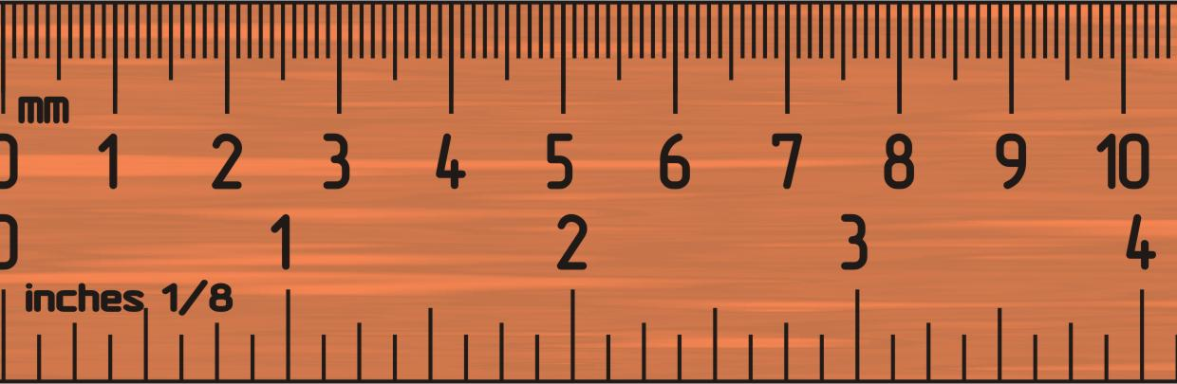
Défi 1 : Déplacement de 10 cm
Avancez le robot de 10 centimètres
Les étapes de base :
Configurez votre robot
Utilisez un bloc de mouvement (bloc "Move Tank" ou "Move For Duration") et avancez de 10 cm

Slide 9
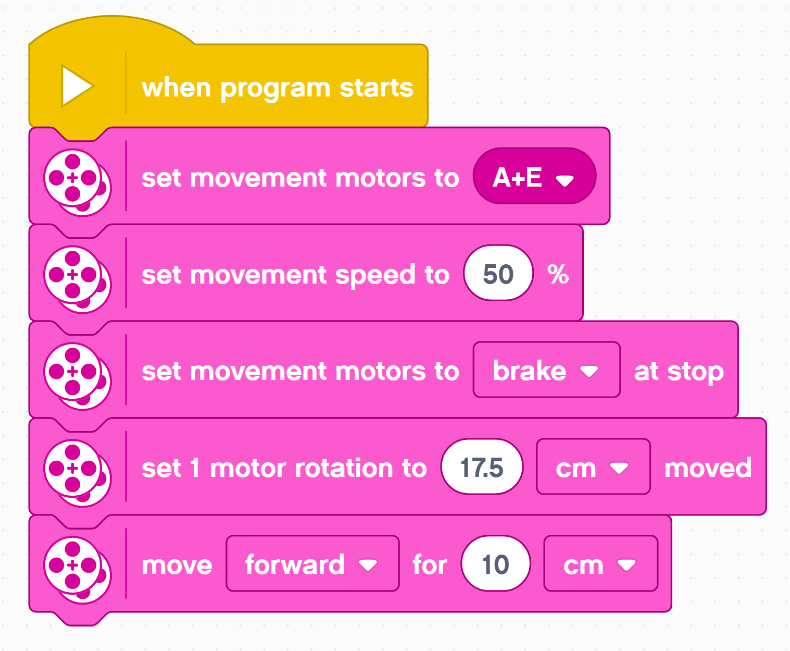
Défi 1 Solution
Configurez votre robot
Si vous utilisez les petites roues SPIKE Prime sur le Droid Bot IV, réglez la rotation sur 17,5 cm (image de droite)
Si vous utilisez les grandes roues SPIKE Prime sur la ADB, n'oubliez pas de régler une rotation à 27,6 cm
Avancez de 10 cm. Le même mode cm est disponible dans les autres blocs de déplacement

Slide 10
Défi II : Déplacement vers l'avant et vers l'arrière
Avancez votre robot de la ligne de départ à la ligne d'arrivée (1) et revenez au départ (2)
Les étapes de base :
Configurez votre robot
Utilisez un bloc de mouvement et avancez pour la distance souhaitée (40 cm)
Utiliser le même bloc de mouvement pour reculer (40cm)
Arrivée
1
40CM
2
Départ

Slide 11
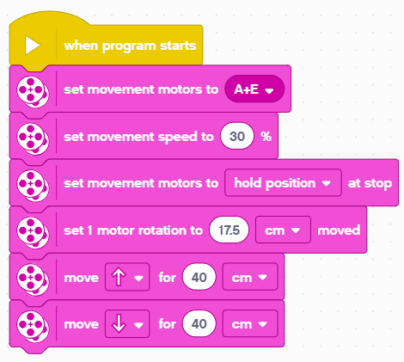
Solution du défi II
Configurez votre robot
Si vous utilisez les petites roues SPIKE Prime sur le Droid Bot IV, réglez la rotation sur 17,5 cm (image de droite)
Si vous utilisez les grandes roues SPIKE Prime de la ADB, vous réglerez une rotation à 27,6 cm
Le robot avance de 40 cm et recule de 40 cm

Slide 12




Démarrage et arrêt de déplacement
Il y a 4 autres blocs de déplacement dans la palette de déplacement
Les blocs de déplacement de démarrage mettront en marche vos moteurs de propulsion à la vitesse donnée (et la direction si elle est donnée).Ces blocs n'ont pas de durée/distance. Après avoir mis le moteur en marche, le programme passe instantanément au bloc suivant
Le moteur continuera à tourner jusqu'à ce qu'il soit arrêté ou contrôlé par un autre bloc
Si vous arrêtez de bouger, vos moteurs de propulsion s'arrêteront, quelle que soit l'action qu'ils effectuent

Slide 13

Blocs d'attente et défi III
Comme les blocs Démarrage et Arrêt de déplacement s'exécutent instantanément, ils doivent être utilisés avec d'autres blocs pour être rendus utiles. Une façon courante de les utiliser est avec les blocs d'attente. Les blocs d'attente bloquent l'exécution du programme jusqu'à ce qu'un événement se produise. Les leçons sur les capteurs couvrent les blocs d'attente de manière plus détaillée
Pour l'instant, nous allons utiliser le bloc Attente pendant des secondes
Ce bloc prend le nombre de secondes indiqué
Défi III :
Utilisez les blocs "Start Moving", "Stop Moving" et "Wait" pour faire avancer le robot pendant 3 secondes

Slide 14
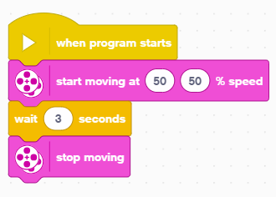
Défi III : Déplacement pendant 3 secondes
Pouvez-vous vous déplacer pendant 3 secondes en utilisant uniquement les blocs "Start Moving" et "Wait" ?
Le bloc "Start Moving" fait démarrer le robot en mouvement
Après la mise en marche des moteurs, le programme commence à exécuter le bloc "Wait". L'exécution de ce bloc prend 3 secondes.
Le bloc "Stop Moving" fait arrêter le robot

Slide 15
générique
Cette leçon a été créée par Sanjay Seshan et Arvind Seshan pour « SPIKE Prime Lessons »
D'autres leçons sont disponibles à l'adresse suivante www.primelessons.org
Ce travail est autorisé dans le cadre d’une Creative Commons Attribution-NonCommercial-ShareAlike 4.0 International License.

